Slide 1


Slide 2
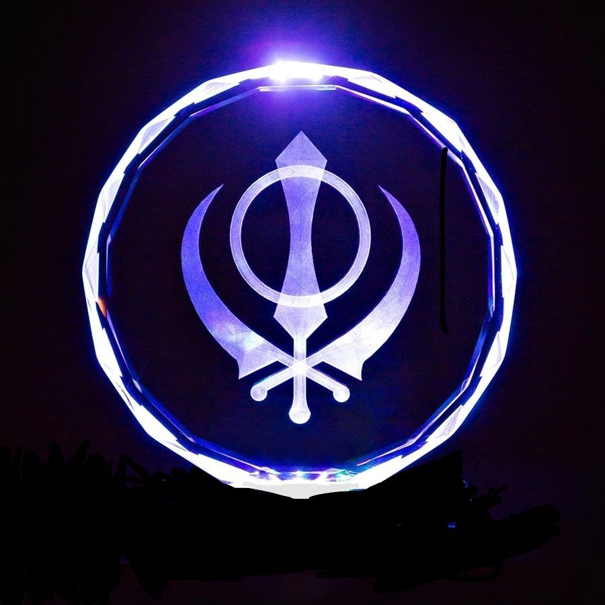
CURSO INTENSIVO DE NUMEROLOGÍA TÁNTRICA. CLASE 1.
PROFESOR: GURUDARSHAN SINGH

Slide 3
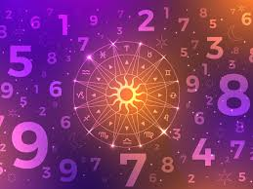
NUMEROLOGIA TÁNTRICA

Slide 4
HUMANOLOGÍA; CIENCIA DEL SER HUMANO
Seguramente la contribución mas valiosa del hombre llamado Yogi Bhajan fue la creación de la HUMANOLOGÍA, cuyo principal objetivo es descubrir, estudiar y desarrollar todas las potencialidades del individuo humano, tanto a nivel físico, como mental, energético, moral interpersonal y sobre todo intrapersonal.

Slide 5
LOS RECURSOS HUMANOS
Con tal objetivo en mente, se han utilizado variados conocimientos y disciplinas dirigidos a explorar, aprender, practicar y refinar las amplias posibilidades de cada ser humano: Yoga, ayurveda, nutrición, programación neurolingüística, numerología, psicología, artes marciales, canto, música, danza, etc.

Slide 6
¿QUÉ SON LOS NÚMEROS?
Los números son símbolos que generalmente representan objetos cuantificables en cifras o procesos susceptibles de ser medidos y registrados.

Slide 7
PRIMEROS SISTEMAS NUMÉRICOS
Según los registros históricos los sistemas numéricos mas antiguos y reconocidos oficialmente se atribuyen a las civilizaciones sumeria, fenicia, india, egipcia, caldea, hebrea, china, árabe y griega.
Sin embargo, los símbolos actualmente utilizados son los números arábigos.

Slide 8
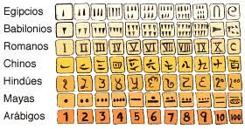

Slide 9
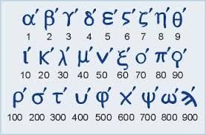

Slide 10
LOS NÚMEROS NATURALES Y LOS DÍGITOS
Cualquier cantidad expresada por un número entero (no fraccionario) positivo se considera un número natural; 10, 50, 100, 500, etc.
Por otro lado, números dígitos son aquellos que constan de una sola cifra o guarismo;
0, 1, 2, 3, 4, 5, 6, 7, 8, y 9.

Slide 11
LOS NÚMEROS COMO REPRESENTACIONES
DE NUESTRA REALIDAD
Tal vez el valor mas importante de los números es que estos resultan ser una clara representación mental de nuestra realidad.
Entonces adquieren el carácter de símbolos, imágenes que en síntesis refieren o muestran aspectos cósmicos y de los procesos que intervienen en la dinámica del universo.

Slide 12
NÚMERO 1
Encabeza la lista, es el primero y por ello representa EL PRINCIPIO. Universalmente asociado a LA UNIDAD, LA UNICIDAD, a una CAUSA ÚNICA, al ORIGEN, a la ENERGÍA PRIMORDIAL y al PODER CREADOR ORIGINAL Representa al ESPÍRITU, al SOL, al GÉNESIS.

Slide 13
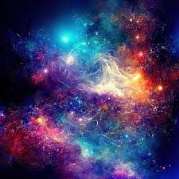

Slide 14
NÚMERO 2
LA DUALIDAD, asociado con todos los pares
o parejas de PRINCIPIOS OPUESTOS PERO COMPLEMENTARIOS; DÍA-NOCHE, SOL-LUNA, INTERNO-EXTERNO, MASCULINO-FEMENINO, CIELO-TIERRA, BLANCO-NEGRO, CALOR-FRÍO, SÓLIDO-LÍQUIDO, LUZ-OSCURIDAD, ENERGÍA-MATERIA, CONTRACCIÓN-DILATACIÓN, ACTIVO- PASIVO, CENTRÍPETO-CENTRÍFUGO, ETC.

Slide 15

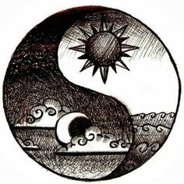

Slide 16
NÚMERO 3
LA TRÍADA representa al conjunto de tres, como base o fundamento de la actividad natural y del progreso de fenómenos universales o sistemas sociales y culturales; EL TRIÁNGULO, EL ÁTOMO, 3 ESTADOS DE LA MATERIA, DIVINA TRINIDAD, LA SAGRADA FAMILIA, LA TRIMURTHI INDIA, LA TRÍADA EGIPCIA, TRES GARANTÍAS HUMANAS.

Slide 17
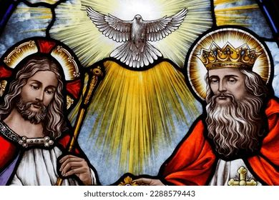

Slide 18
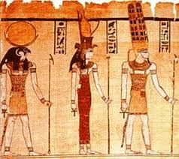

Slide 19
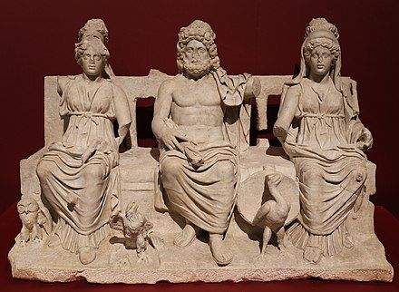

Slide 20
MÁS DEL NÚMERO 3…
Universalmente extendido tiene infinidad de asociaciones y simbolismos; CIELO, TIERRA Y MAR, 3 REGIONES EN MITOLOGÍA GRIEGA: OLIMPO, OCÉANO Y HADES, 3 POSICIONES DEL SOL, TRES PERSONAS DEL PSICOANÁLISIS 3 GRACIAS, 3 PARCAS, 3 COLORES PRIMARIOS 3 ELEMENTOS EN ALQUÍMIA, 3 DOSHAS, ETC.

Slide 21
NÚMERO 4
EL CUATERNARIO; Se asocia al cuadrado que como base de la pirámide y del cubo afirma la estabilidad. Representa la SAL GEMA, LOS 4 PUNTOS CARDINALES O RUMBOS DE LA COSMOGONÍA MAYA, TOLTECA Y MEXICA, 4 ELEMENTOS, 4 RAZAS RAÍZ, 4 EVANGELIOS, 4 FIGURAS ASOCIADAS, 4 SIGNOS FIJOS, ETC.

Slide 22
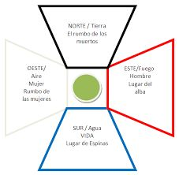
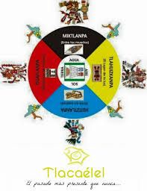

Slide 23
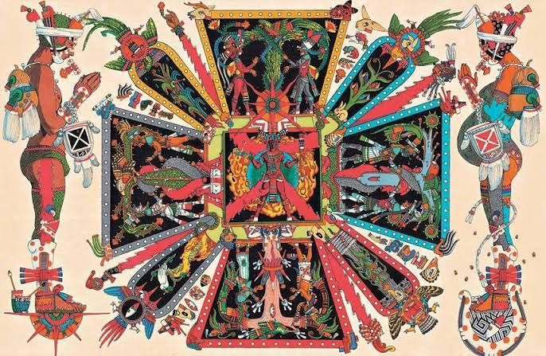

Slide 24
NÚMERO 5
EL PENTÁMERO; Asociado al PENTÁGONO, AL PENTÁCLO O ESTRELLA DE CINCO PUNTAS. Representa al conjunto de cinco partes, fases o etapas. Hay 5 CONTINENTES, 5 OCÉANOS, 5 CAPAS DEL PLANETA, 5 CAPAS ATMOSFÉRICAS, 5 REINOS DE SERES VIVOS, 5 DEDOS EN LA MANO, 5 ELEMENTOS EN LA MEDICINA CHINA, ETC.

Slide 25
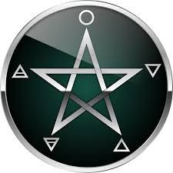
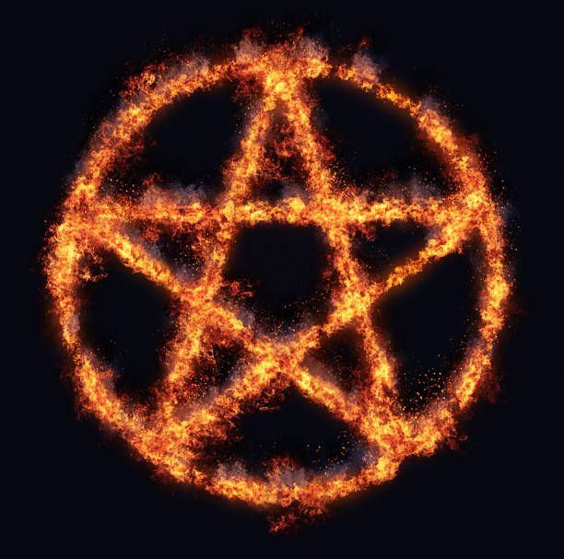

Slide 26
MÁS DEL NÚMERO 5
Hay 5 cuplas de órganos asociados a vísceras, 5 elementos, estaciones, 5 climas, 5 sentidos, 5 “ventanas” orgánicas, 5 humores corpóreos 5 emociones, 5 colores, 5 planetas, en fin.
El 5 representa al cuerpo humano (cabeza y extremidades). 5 pruebas del pentatlón.

Slide 27
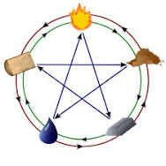
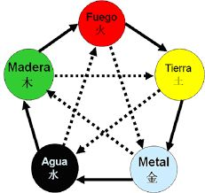

Slide 28
NÚMERO 6
LA HEXADA; Relacionado con el hexágono, el hexagrama y con el mage (estrella de David), resultado de la fusión de dos triángulos, que simboliza la interacción de poderes inferiores con los poderes superiores. El 6 se relaciona con las 6 parejas de titanes, 6 bellas artes, 6 caras del cubo, 6 sabores (en ayurveda), etc.

Slide 29

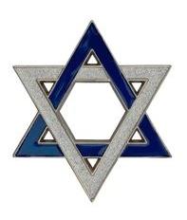

Slide 30
NÚMERO 7
LA HEPTADA, SEPTENARIO; Es ampliamente conocido en; 7 DÍAS DE LA CREACIÓN, 7 DÍAS DE LA SEMANA, 7 PLANETAS DE ANTAÑO, 7 NOTAS MUSICALES, 7 CHAKRAS, 7 COLORES DEL ARCOIRIS, 7 FLAMAS EN LA METAFÍSICA, 7 ARCÁNGELES, 7 SELLOS DEL APOCALIPSIS, 7 VIRTUDES, 7 PECADOS CAPITALES, 7 VELOS.

Slide 31
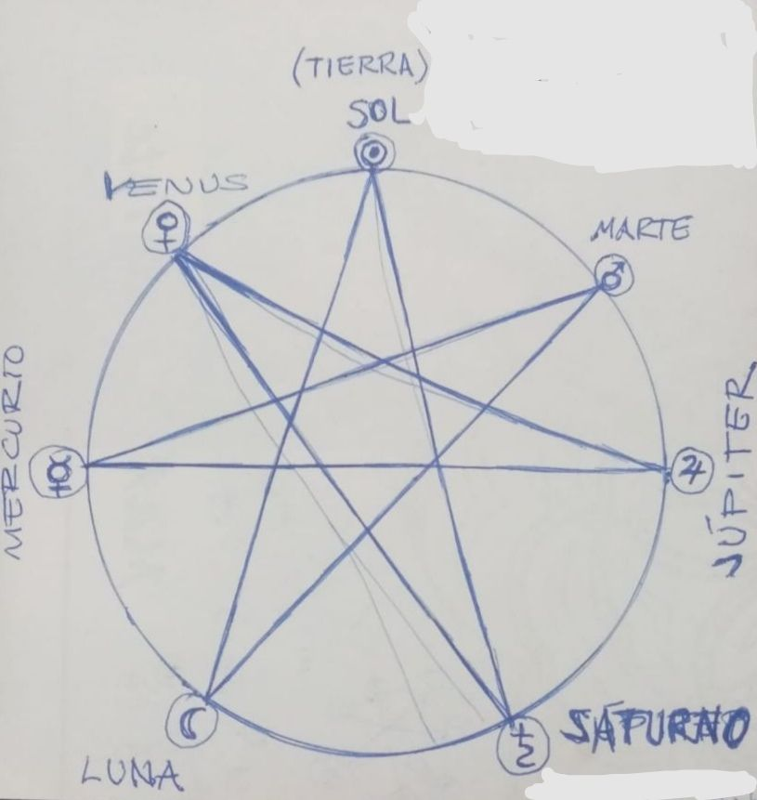
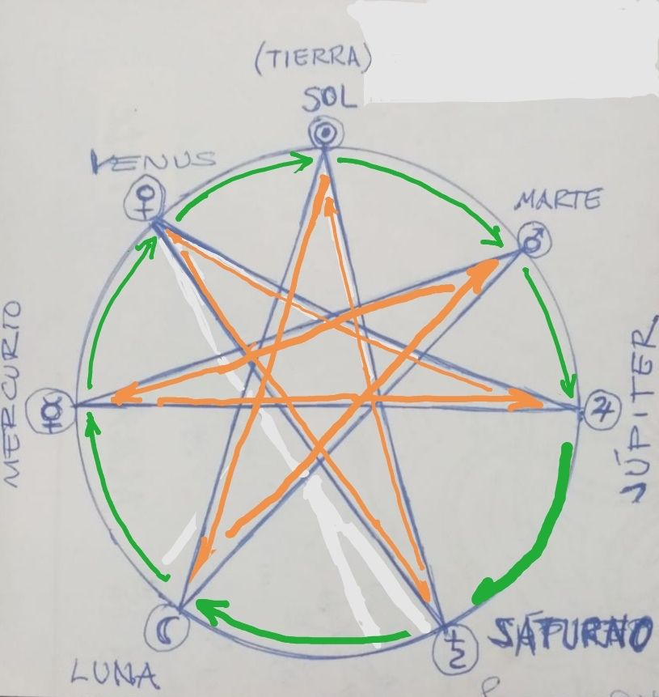

Slide 32
NÚMERO 8
OCTENA, OCTAVA; Se asimila al OCTÁGONO, base de la Bawua en feng shui, con la ROSA DE LOS VIENTOS, LAS 8 DIRECCIONES DEL CÓSMOS, LA OCTAVA MUSICAL, 8 TIEMPOS DEL VALS, OCTAVA REAL EN POESÍA, 8 ETAPAS DEL YOGA, 8 NOBLES VIRTUDES, 8 CARAS DE UN DIAMANTE, 8 PUNTAS DE ESTRELLA (EK).

Slide 33
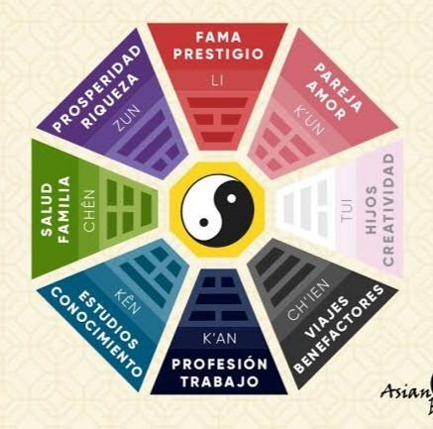
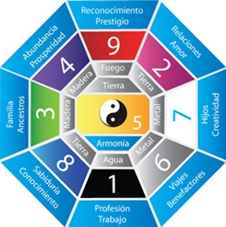

Slide 34
NÚMERO 9
ENEADA, NONETO; Simboliza la totalidad de UN PROCESO: 9 MESES DE LA GESTACIÓN HUMANA,
9 PELDAÑOS DE LA ESCALERA DE JACOB, 108 (9) ELEMENTOS DEL UNIVERSO, 9 PLANETAS DEL SISTEMA SOLAR, 9 ESFERAS EN YGGDRASIL, LAS 9 MUSAS, 9 CÍRCULOS DEL INFIERNO (DANTE), L 9 TIPOS DE PERSONALIDADES DEL ENEAGRAMA, 9 ORIFICIOS O PUERTAS DEL CUERPO, ETC.

Slide 36
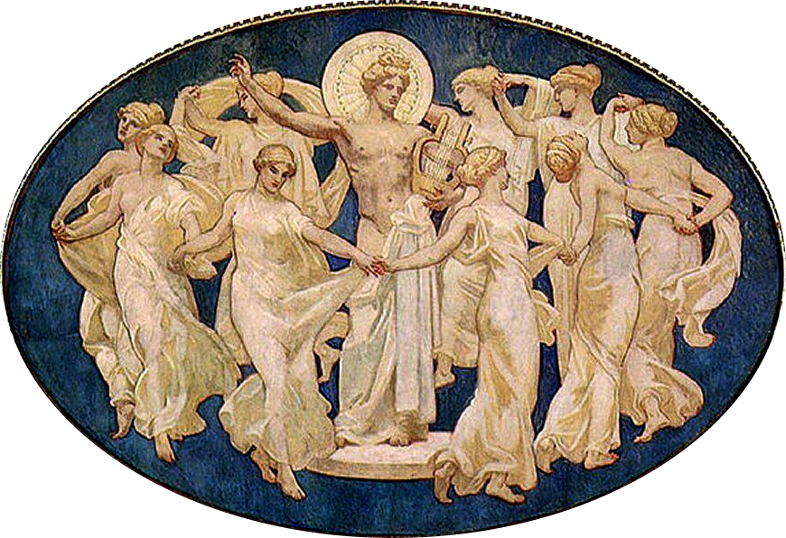
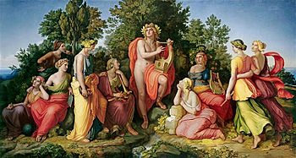

Slide 38
NÚMERO 10
DECENA, DECÁGONO, DECÁLOGO; ASOCIADO A DIOS, LO PERFECTO Y ETERNO. POTENCIAL MATERIALIZADO, LOS 10 SEPHIROT EN LA KABALAH, 10 MANDAMIENTOS, 10 PLAGAS DE EGIPTO, DUREZA DEL DIAMANTE, ETC. Representado por 10 DEDOS DE LAS MANOS Y EL SISTEMA DE NUMERACIÓN DECIMAL.

Slide 39
